Slide 3
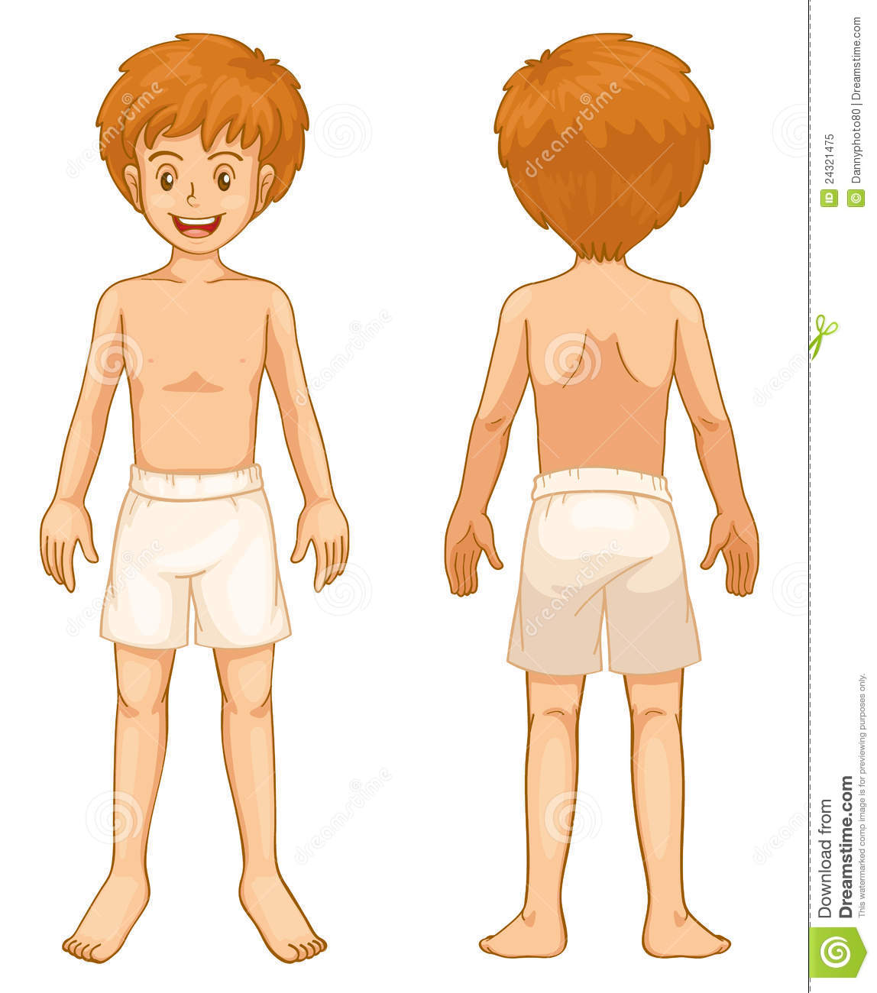
Тело человека
Все дети разные и одновременно похожие, потому что тело состоит из одинаковых частей: головы, шеи, туловища, рук и ног. Голова может думать, смотреть, дышать, различать запахи и вкус, но не сама, а с помощью органов, которые находятся на голове: глаза, уши, нос и рот.

Slide 6
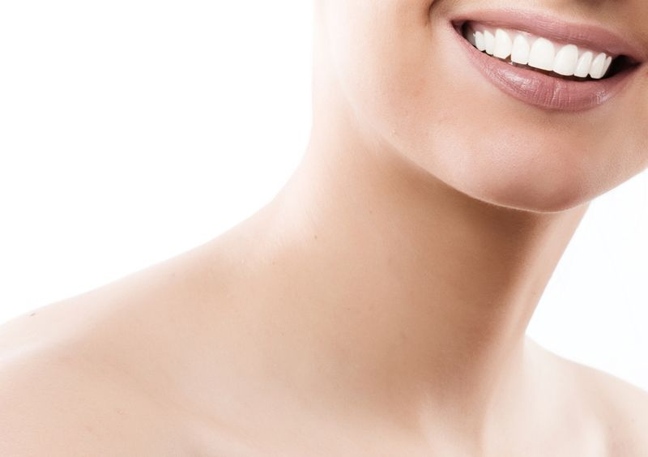
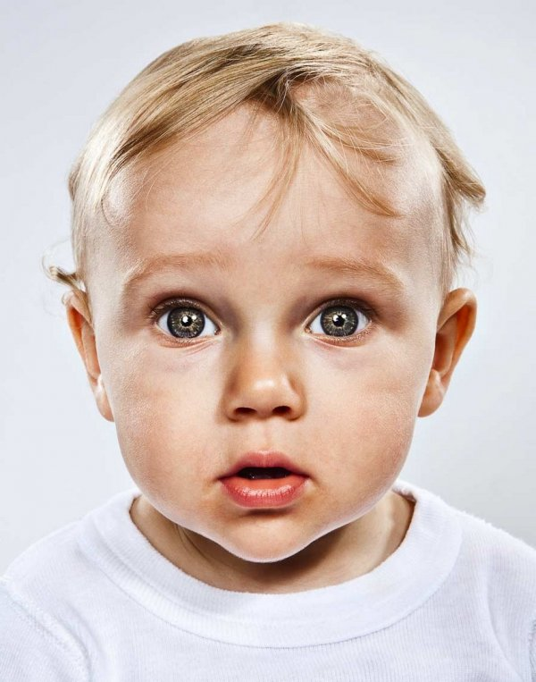
Шея
Голова может поворачиваться в разные стороны. Она не могла бы этого делать, если бы у нас не было шеи. При помощи шеи голова крепится к туловищу, которое может поворачиваться в разные стороны и наклоняться и др.

Slide 7
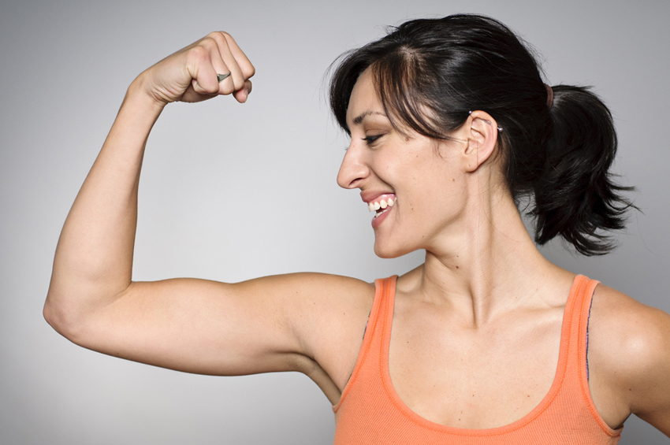
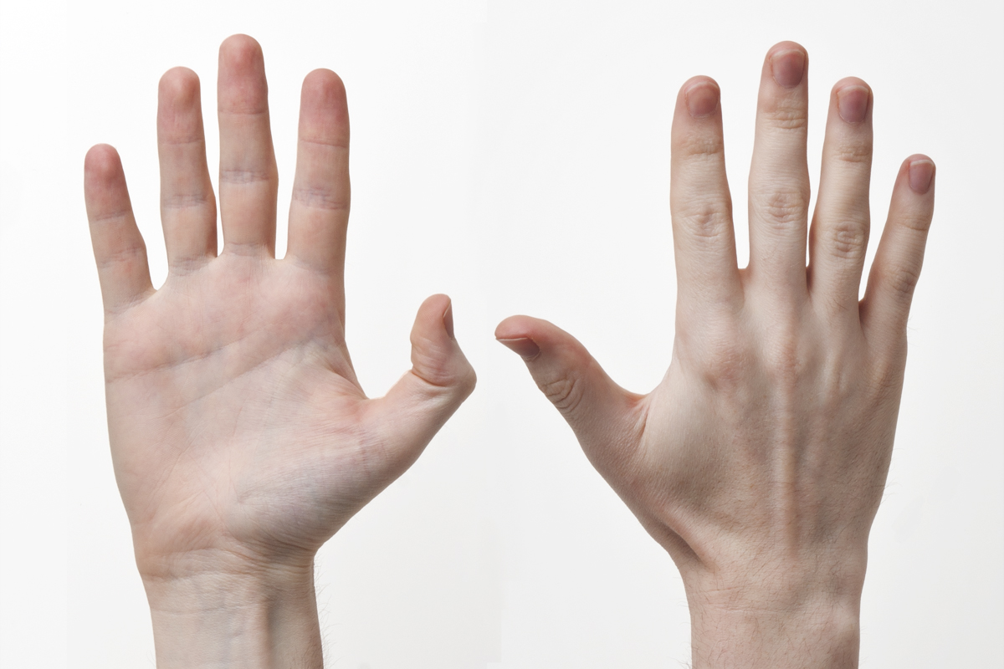
Руки
К туловищу крепятся руки. Руки для человека очень важны, они выполняют разную работу.
Все это мы можем благодаря нашим пальчикам, которые очень цепкие и могут удерживать самые разные предметы. С помощью пальчиков можно не только играть, но и учиться считать.

Slide 8
Ноги
Наши ноги могут ходить на носочках, высоко прыгать, бегать, приседать.

Slide 9
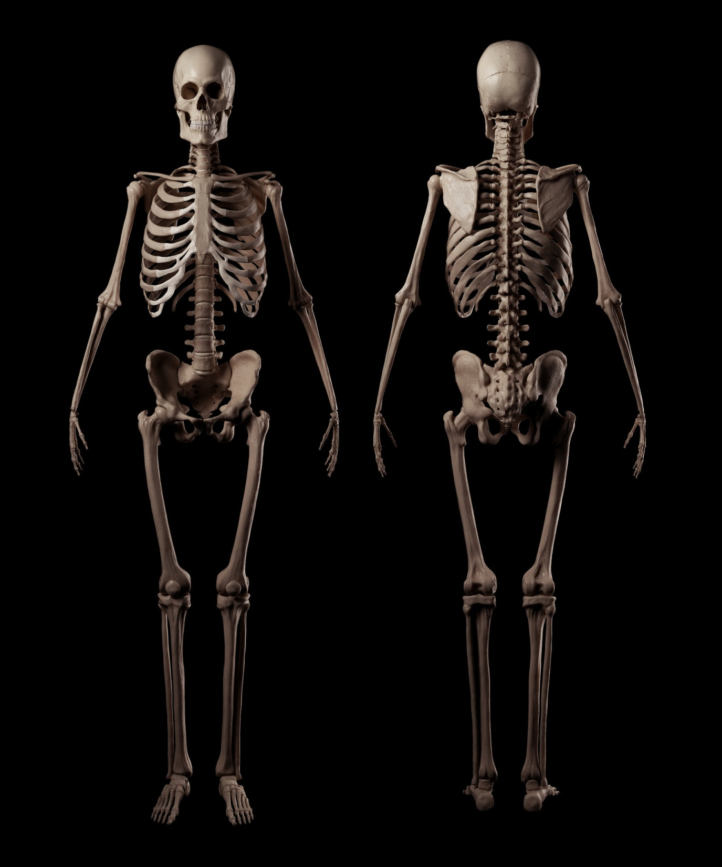
Скелет
Как у дома есть стены и поэтому он такой крепкий, так и у человека есть кости и мышцы, большие и маленькие. Eсли бы у человека не было костей, его тело было бы мягким. Кости, составляющие скелет, поддерживают тело и обеспечивают защиту от ранений и ушибов. Потрогайте себя, руки, ноги, животик.

Slide 10
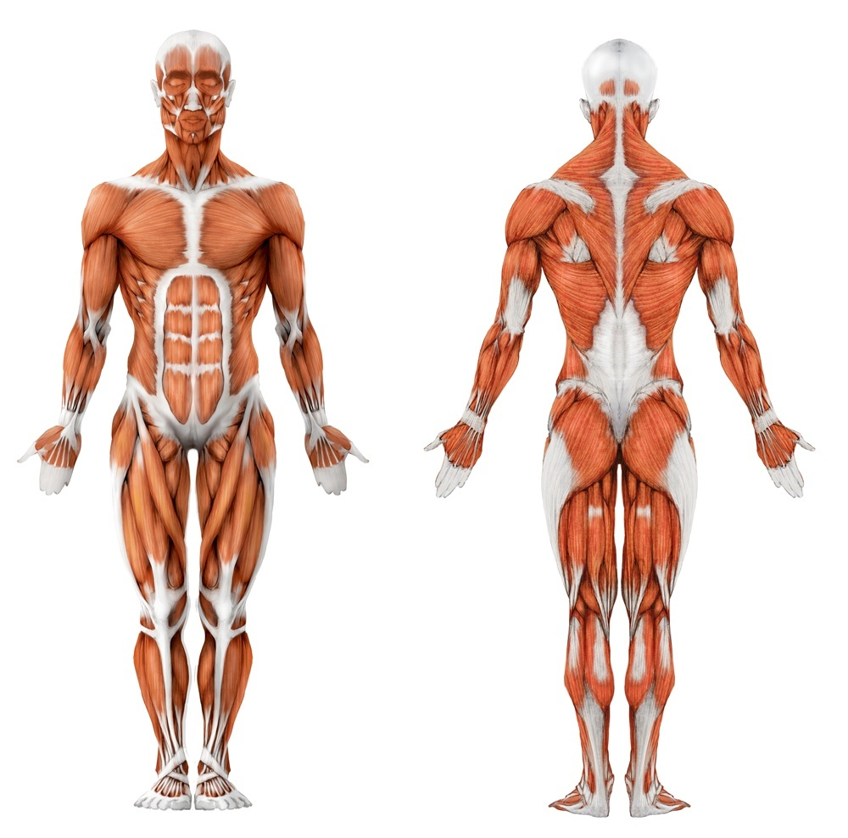
Мышцы
Как вагоны в поезде связаны друг с другом, так и мышцы и кости связаны между собой. Человек был бы бесформенным и некрасивым, если бы у него не было скелета. Скелет - это наша опора. На вид он хрупкий, но на самом деле очень прочный. Скелет служит организму не только опорой, но и защищает внутренние органы. Рассмотрите свои руки, пошевелите пальчиками рук.

Slide 11
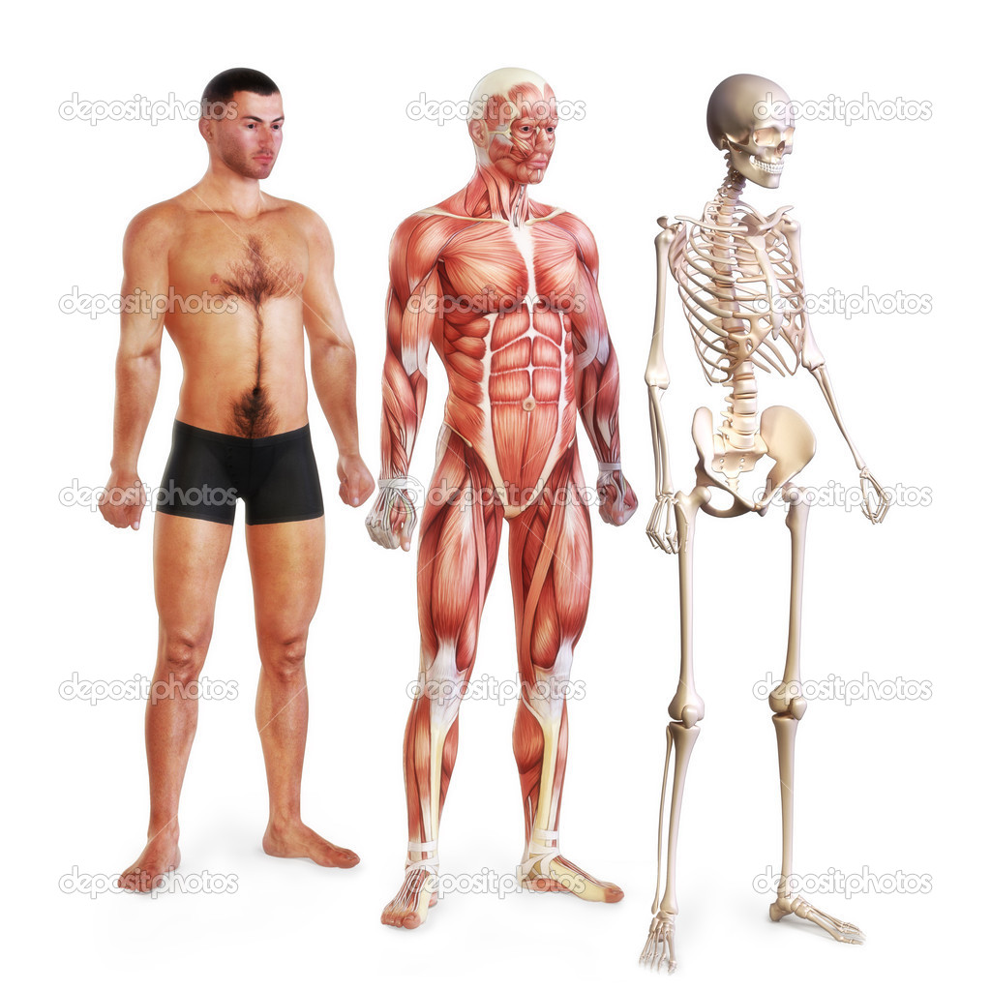
Кожа
Наше тело покрыто кожей, которая защищает его. Посмотрите на кожу, особенно на пальцах рук. Она должна быть целой, без повреждений.

Slide 12
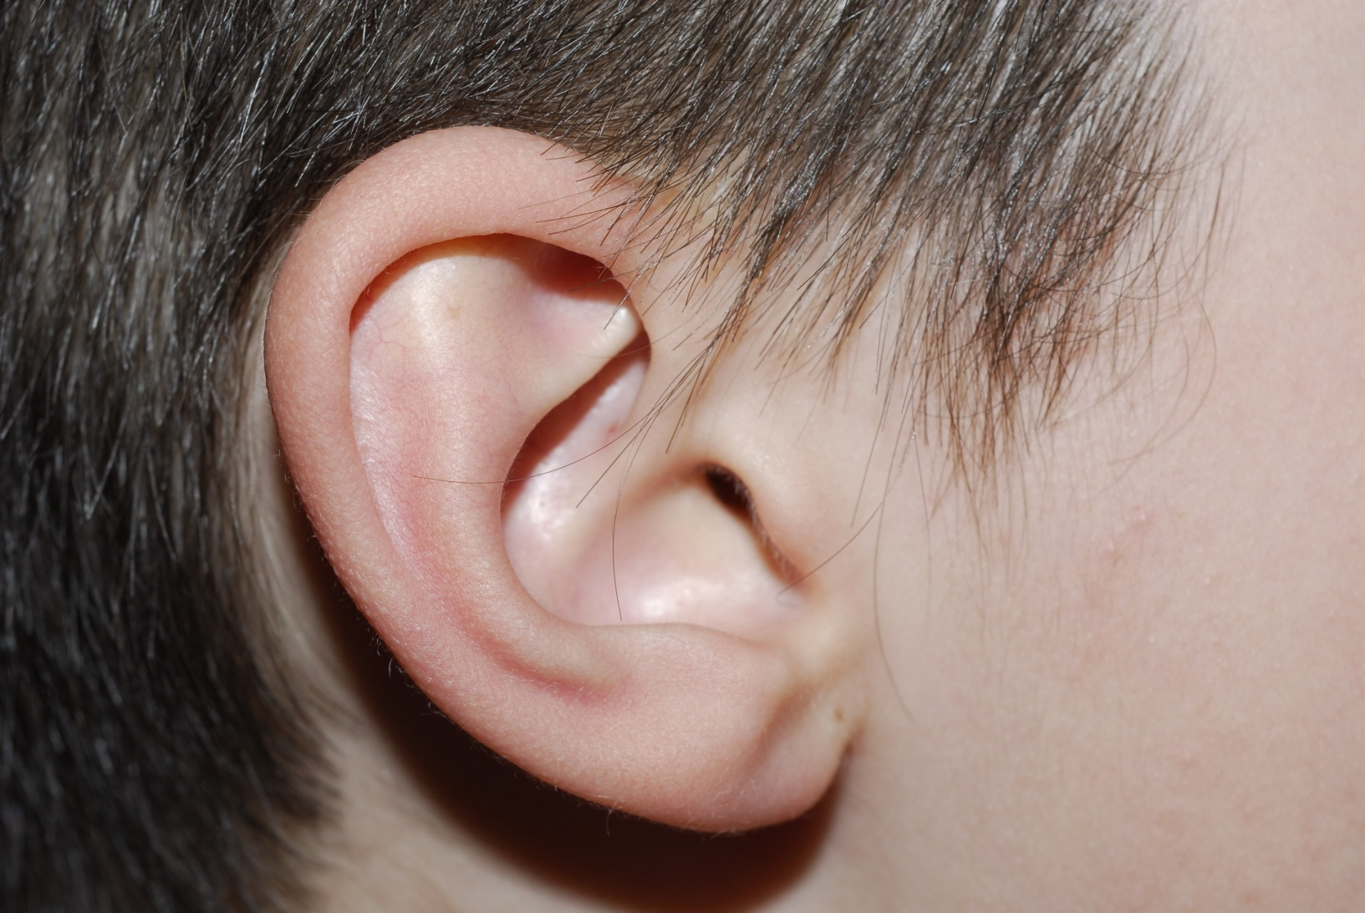
Рот, нос, уши
В организме человека через глаза, рот, нос, уши, в кожу может попасть грязь (пыль, песок, насекомые, и тогда организму будет плохо, ему надо будет с этим бороться; именно поэтому мы учимся ухаживать за своим телом, - когда оно чистое, ему ничего не грозит.

Slide 13
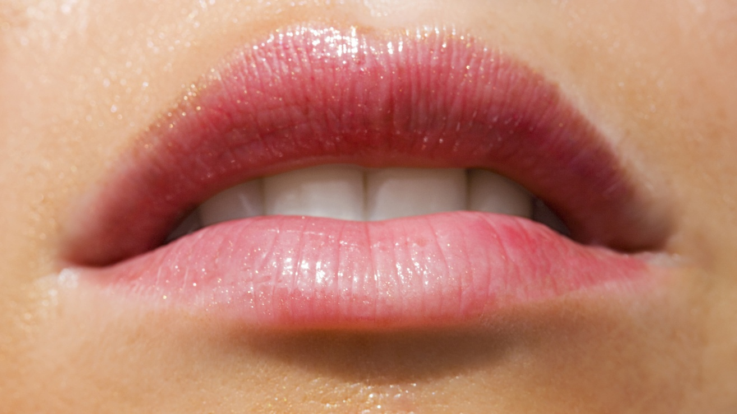
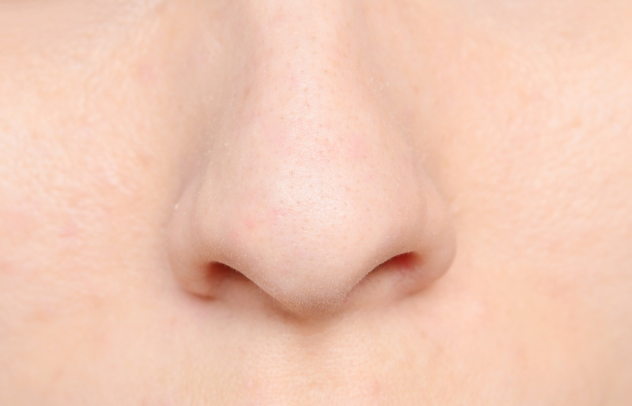
Нос и рот
Через нос и рот в организм попадает воздух – мы дышим, живем. Попробуйте закрыть рот и нос – что будет? Через рот мы себя кормим, наш организм берет из пищи самое ценное, нужное.

Slide 15
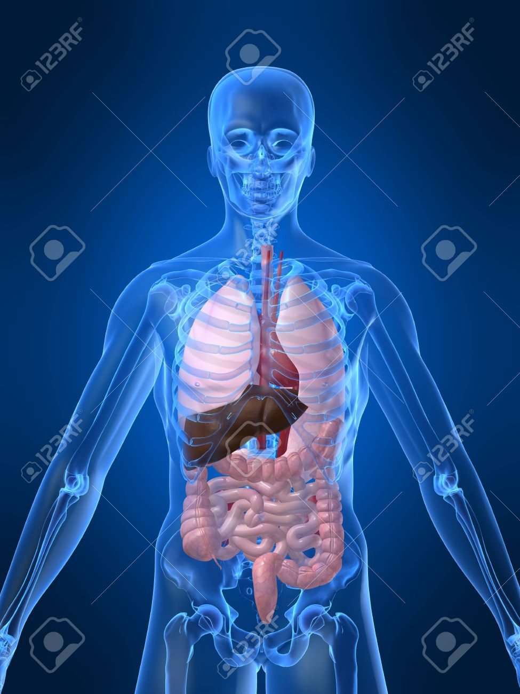
Внутренние органы
Внутри туловища находятся важные органы: сердце, легкие, желудок, кишечник, печень

Slide 16
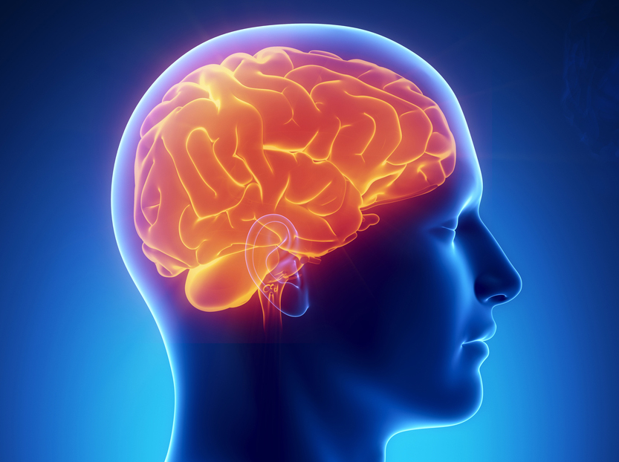
Мозг
Один из самых главных органов — мозг. Он все знает и за все отвечает. Мозг помогает человеку думать, ходить, делать разную работу. Он очень хрупкий. Хорошо, что твердый череп надежно защищает мозг от повреждений. Но все-таки старайтесь не ударяться головой. От сильного удара бывает сотрясение мозга.

Slide 18
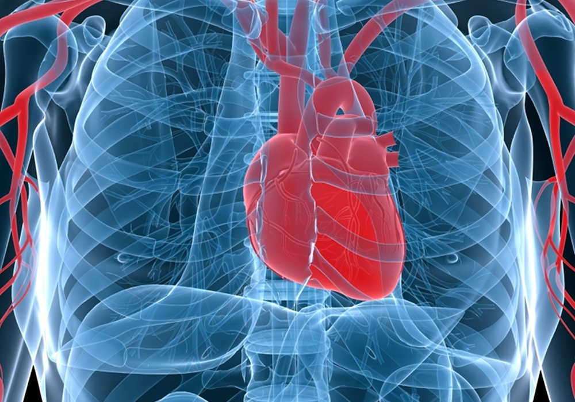
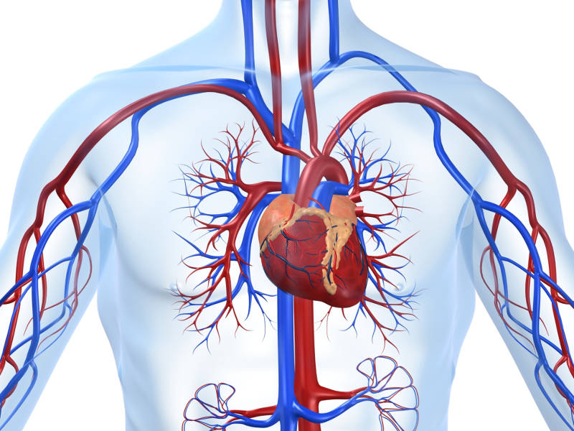
Сердце
Сердце похоже на большой насос, который качает кровь. По всему телу «бегает» кровь по разным сосудам. Главная задача крови — накормить все тело. А качает кровь, помогает ей двигаться очень важный орган — сердце. Сердце работает постоянно, даже когда человек спит.
Находится сердце в центре груди, почти посередине, а размером с кулак. Сложите руку в кулак и приложите к центру груди, чуть левее. Вот примерно такого размера ваше сердце. А теперь сжимайте и слегка разжимайте кулак — так работает сердце. А вы слышите стук сердца? Сердце нужно беречь. Но это не значит, что нужно все время лежать и ничего не делать. Сердце нужно тренировать, заниматься физкультурой. Когда бегаешь, сердце быстрее работает. Стучит и качает кровь.

Slide 19
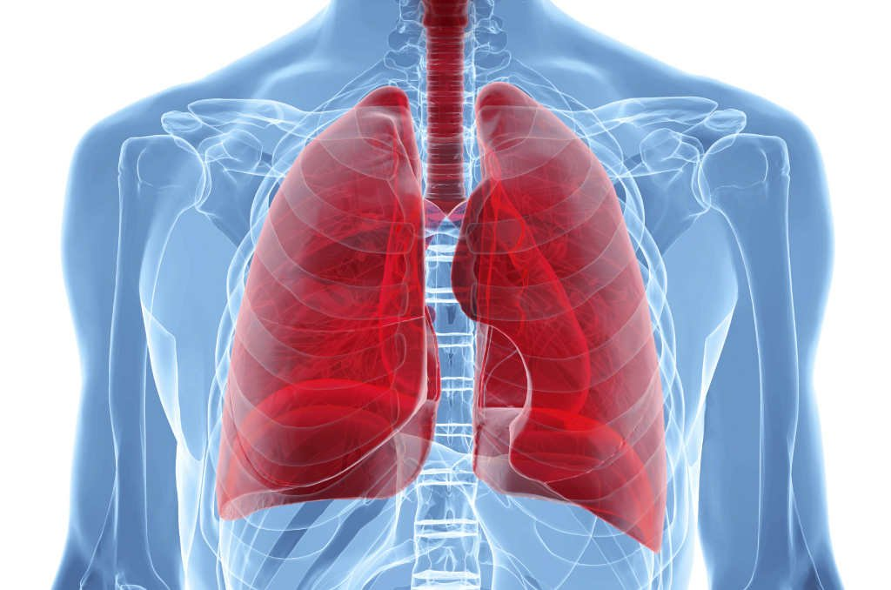
Лёгкие
У человека есть легкие, они нужны человеку, чтобы дышать и питать кровь нужным воздухом. Воздух не виден, но жить без него нельзя.
Положите руки на грудь и сделайте глубокий вдох. Вы почувствовали, как руки приподнялись вместе с наполнившимися воздухом легкими. Теперь выдохните воздух. Руки опустились.
- Мы не всегда дышим одинаково. Когда бегаем — дышим чаще и глубже, а когда мы спокойны или спим — дыхание у нас ровное и спокойное.

Slide 20
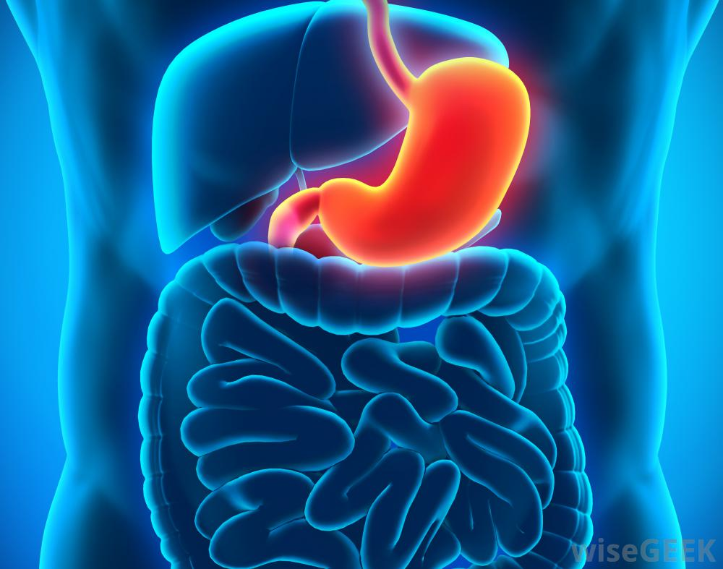
Желудок
Желудок, как кастрюля внутри нас — туда попадает вся пища, а желудок ее переваривает. С полезной, здоровой пищей желудок справляется легко, а от вредной пищи желудок страдает и даже заболевает. Очень не любит желудок, когда мы наедаемся сверх меры — набиваем живот. Желудок не успевает справиться с большущим количеством еды и у нас начинает болеть живот.

Slide 22
Спасибо за внимание!!!

